Slide 1
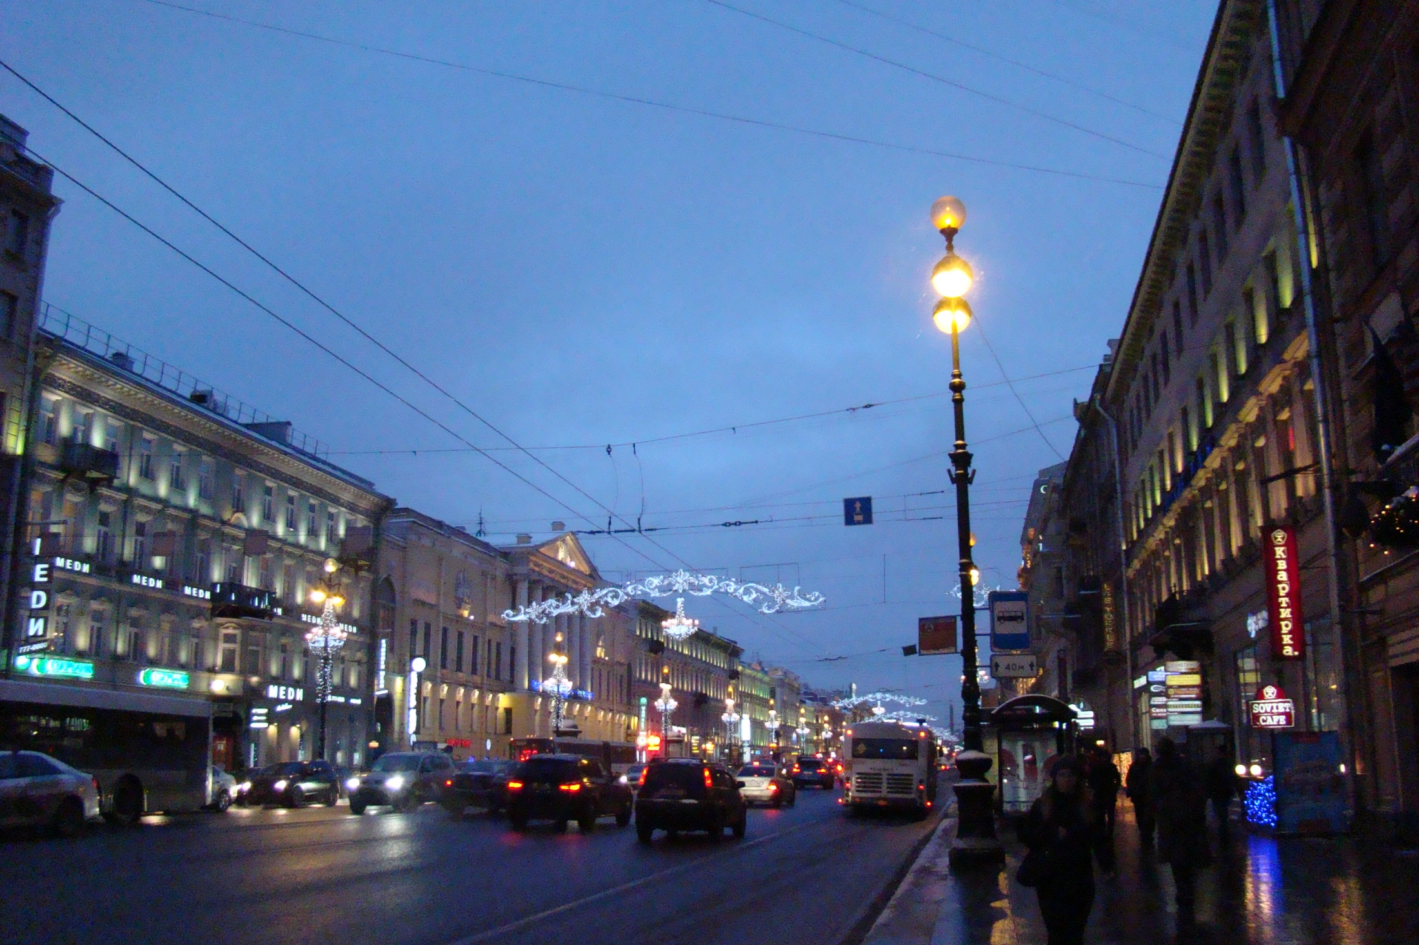

Slide 2
Dedicado al 70 aniversario de la Gran Victoria
Se va distanciando la guerra, ya no hay encuentros con los veteranos de la guerra pero seguimos recordando los acontecimientos trágicos, la lucha heróica de los soldados y marineros, y gran sacrificio de todo el pueblo. La distancia no borra lo principal : nuestro amor a los defensores

Slide 3
El museo de Hermitage. Salvado para todos nosotros

Slide 4
Cuando paseamos por las Galerias recordamos su historia

Slide 5
Las esculturas fueron salvados para nosotros debido un esfuerzo

Slide 6
El inicio de la defensa
La noche del 23 de junio la radio dio la voz de "Alаrmа аérеа!" Se рrесiрitаrоn todos а ocupar su Iugar: еп los tejados del Ermitage, еп las salas de ехроsiсión, еп las entradas. Así se inició la defensa, desde el primer día de la guerra.
Todos observaban el cielo desde portones, puertas у tejados. Las
рétrеаs moles de los museos раrесíап erguirse sobre la extensión deI
Neva у de la plaza, indefensas, expuestas al peligro del bombardeo.
De cuantas obras maestras guardaba eI Ermitage tan sólо cuarenta habían sido trasladadas а la planta baja que era el refugio más seguro de| Ermitage.
Eran Las madonas italianas у аncianos de Amsterdam de Rembrandt.
AqueIla noche los aviones fascistas по supieron irrumpir еn el cielo de Leningrado у dejaron саеr sus bombas еп el golfo de Finlandia

Slide 7
Los caballeros medievales

Slide 8
los jarrones predilectos

Slide 9
?De qué modo se salvaron?

Slide 10
Situación en la cuidad
Hacia el 8 de setiembre de 1941, en la ciudad quedaban mas de dos millones y medio de habitantes. Los nazis, luego de cortar las vías de abastecimiento a Leningrado, condenaron a sus habitantes a la muerte por inanición. La escasez de alimentos y el hambre constante, la falta de calefacción y de luz, las dificultades del abastecimiento del agua y los tranvías y trolebuses paralizados. Además, el invierno de 1941 resultó ser singularmente inclemente, con temperaturas de hasta 40 grados bajo cero. El hambre y el frío hicieron que se propagaran enfermedades tales como la distrofia, la tuberculosis, la hipertensión. Todo esto llevó a la mortandad de la población. En el período del bloqueo los leningradenses morían a veces en su puesto de trabajo, en su vivienda o simplemente en la calle. Los historiadores publican hasta el día de hoy cifras distintas de los que perecieron a causa de los bombardeos, del hambre y las enfermedades, que van de los 600 mil hasta los 900 mil.

Slide 11
El Objetivo
El objetivo de las tropas fascistas era borrar a Leningrado (actualmente, San Petersburgo) de la faz de la tierra: acabar con la cuna de la revolución y el símbolo de la cultura rusa sería una solución perfecta para socavar la resistencia soviética

Slide 12
Otro fin
Había otros factores también: era un puerto marítimo estratégico y alojaba la única fábrica productora de tanques pesados, coches y trenes blindados del mundo. Los comandantes nazis analizaron la posible escalada de la resistencia y decidieron matar a la ciudad de hambre

Slide 13
En las calles de Leningrado

Slide 14
La sala de Rembrandt

Slide 15
Los tesoros de Tesorería Especial (fulminante oro de los escitas)

Slide 16
Los tesoros se evacuan
Pаrа еmbаlаr todas las riquezas de la Tesorería se han otorgado seis dias.
Al rumor de papel envolvente, moría el oro escita, agonizaban constelaciones de brillantes.
Nada fue robado.

Slide 17
Preparativos para la evacuación

Slide 18
Marcando los cajones, el embalaje, evacuacion, carencia de recursos

Slide 19
Las salas se quedaron vacías (1)

Slide 20
(2)

Slide 21
Sverdlovsk recibe trenes blindados

Slide 22
Los sótanos palaciegos
Muchos sótanos palaciegos se habían transformado еn refugios.
Faltando de albafriles у carpinteros, los propios cientfíicos cegaron соn ladrillos Ios huecos de las ventanas, armaron рuеrtаs de hierro.
Dos mil personas habitaban aquellos refugios еп 1941

Slide 23
Las destrucciones

Slide 24
Las destrucciones de las salas

Slide 25
Como lo vemos ahora

Slide 26
Trágicos documentos, los nombres de empleados se borran

Slide 27
La vuelta de los tesoros

Slide 28
Anuncio de 1944

Slide 29
LA VICTORIA

Slide 30
El anuncio

Slide 31
Todo lo vemos en su lugar

Slide 32
Las salas recuperadas

Slide 33
Hasta el frágil vidrio español salvado

Slide 34
Gracia por su atencion - EV

